Slide 1
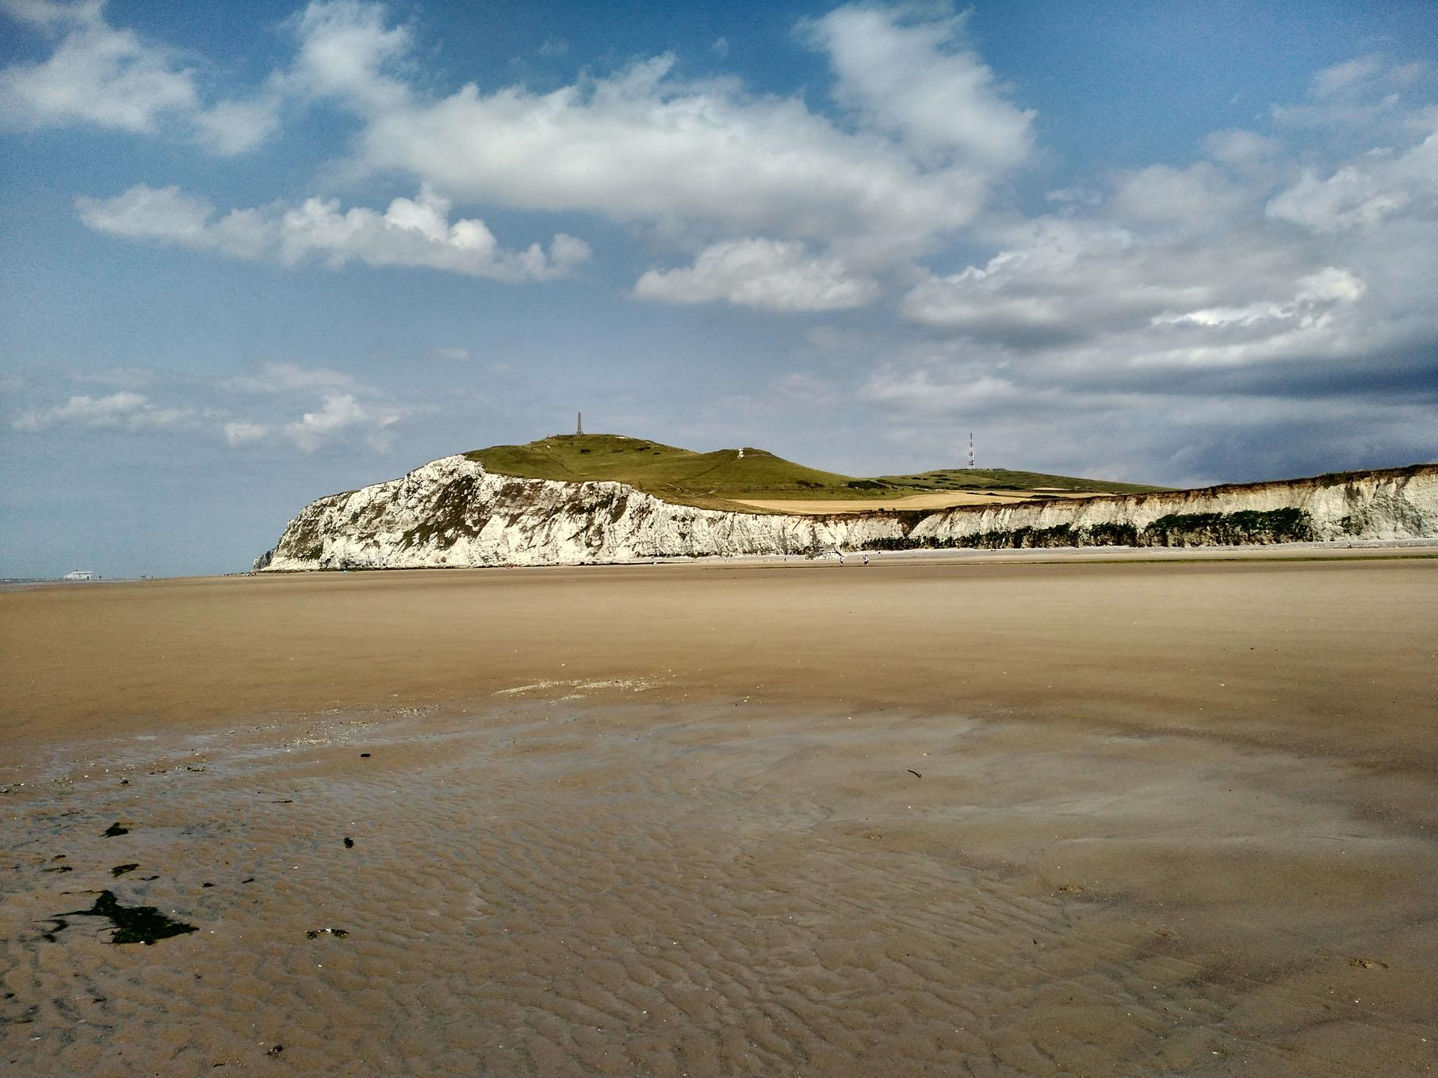
Am Cap Blanc- Nez, Frankreich
1
Herzlich Willkommen
Bilder
Notes:
Einstiegsseite der Präsentation, kurze Einführung zu Fossilien und Umwelt

Slide 2
Blick auf den Strand und den englischen Kanal bei Escalles
2
In der Kreide von Wissant
Referent: Horst B. Wittmershaus
Hasbergen
Eine Präsentation der Münsteraner IGPM
März 2024
Notes:
Thema: In der Kreide von Wissant, hinweis warum Wissant und nicht Escalles, größe des Ortes

Slide 3
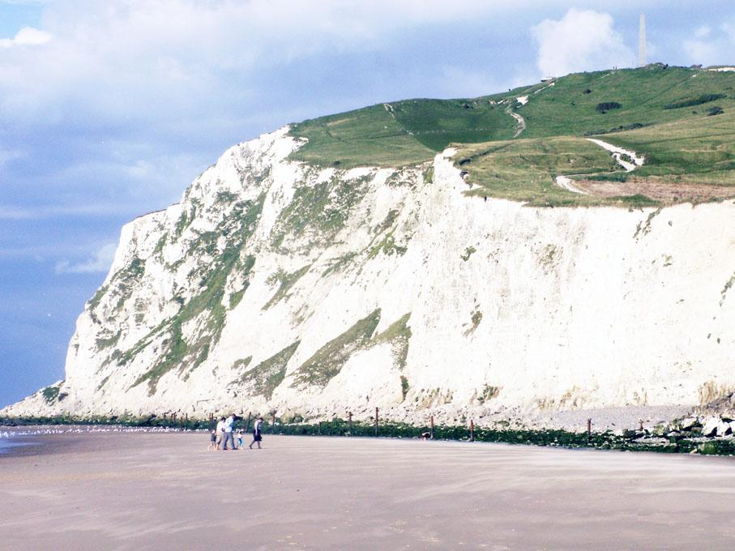
Ich lade Euch zu einem Gutwettersparziergang am Kreidefelsen von Escalles bei Wissant ein.
3
Notes:
Das große Cap im Frühjahr, Blick aus ca. 150 Meter Entfernung

Slide 4
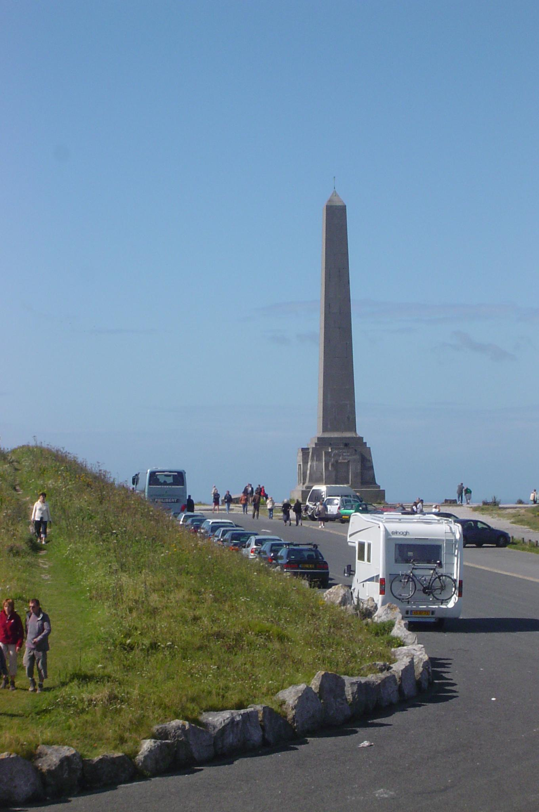
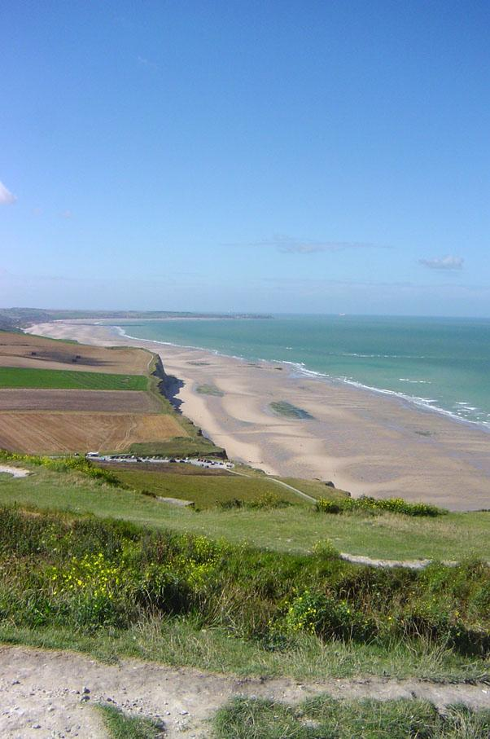
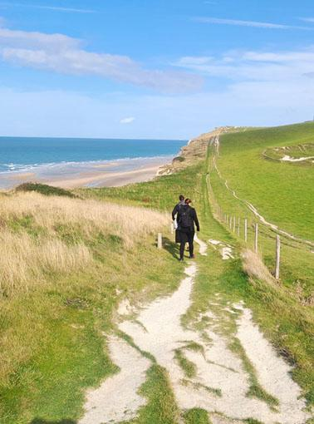
Zu Fuß auf den Wanderwegen an und auf der Steilküste
4
Einige Stationen die sich zu begehen lohnen...
Wanderweg auf der Steilküste…
Notes:
Zwischen Calais und Boulogne-sur-Mer

Slide 5
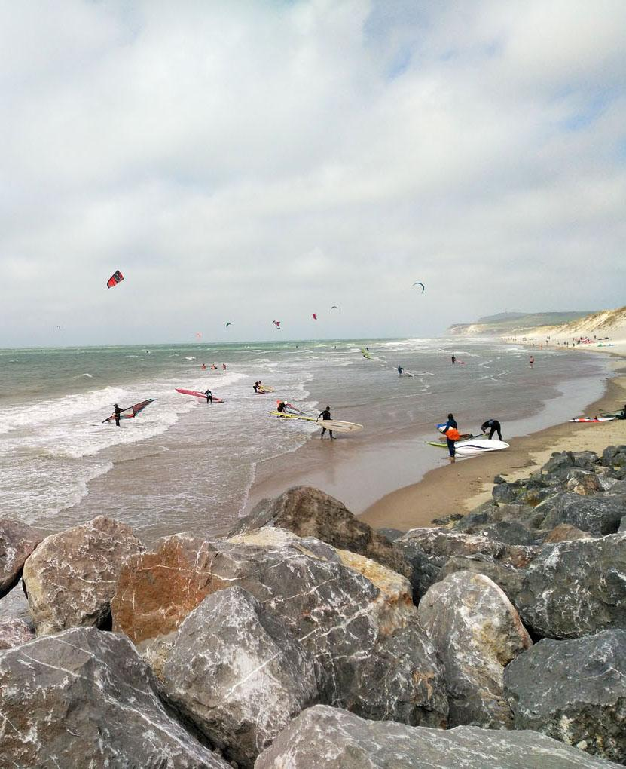
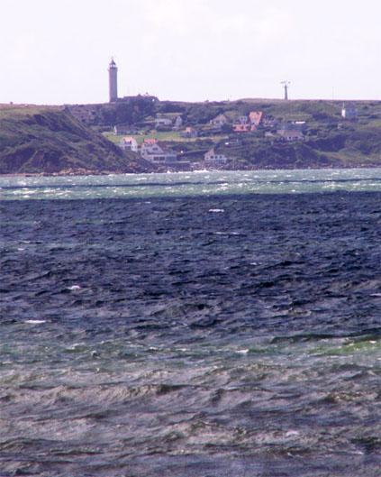
Und weiter geht der Rundgang
Blick von Wissant auf den Strand
Ein Mekka der Windsurfer
5
Blick auf das Cap Griz- Nez
Notes:
Zwischen Calais und Boulogne-sur-Mer

Slide 6
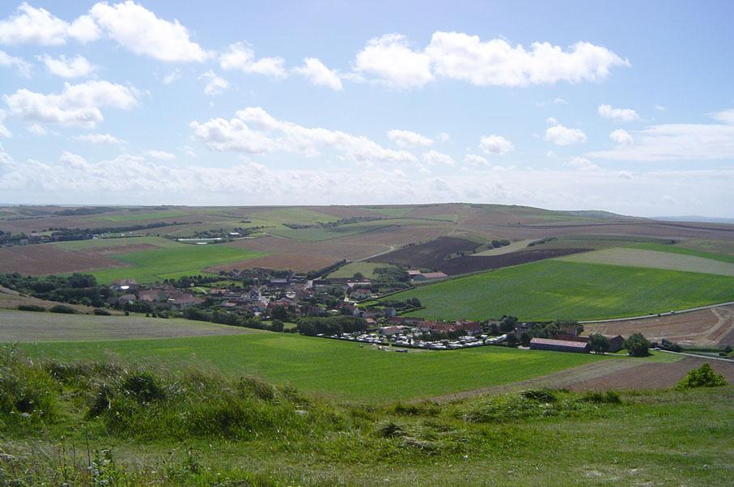
Der schöne Weg geht weiter
Blick auf Escalles (im Vordergrund) und weiter geht der Blick nach Wissant
6
Notes:
Zwischen Calais und Boulogne-sur-Mer

Slide 7
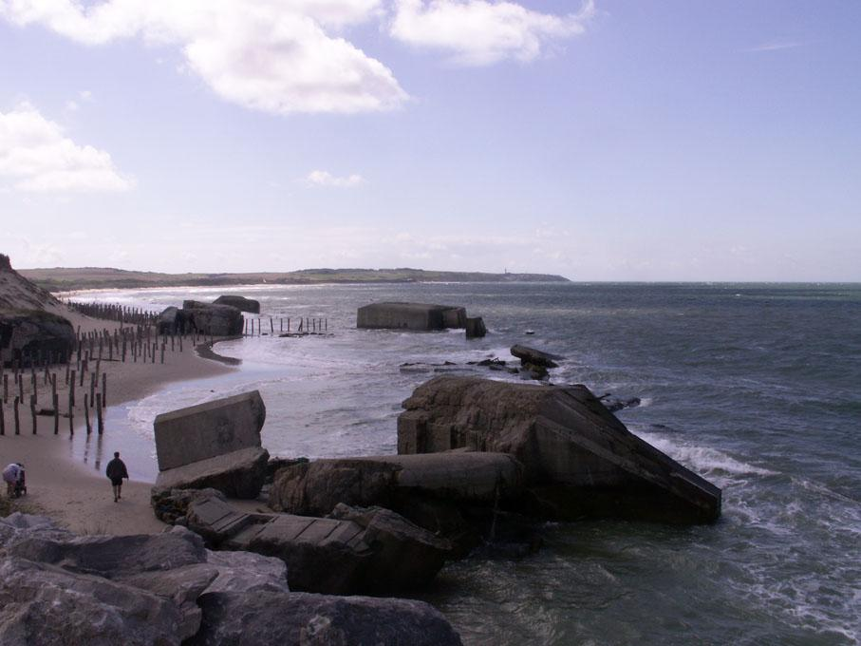
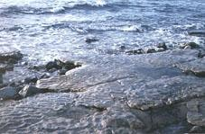
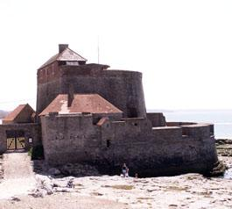
Bei Wissant (Richtung Boulogne-sur-Mer)
7
Blick von Wissant auf den „Atlantikwall“ und auf Cap Grise- Nez
Wellenrippel in Ambleteuse.
Im Strandbereich sind merkwürdige Versteinerungen zu finden, die offensichtlich Liebhaber finden.
Fort in Ambleteuse
Notes:
Zwischen Calais und Boulogne-sur-Mer

Slide 8
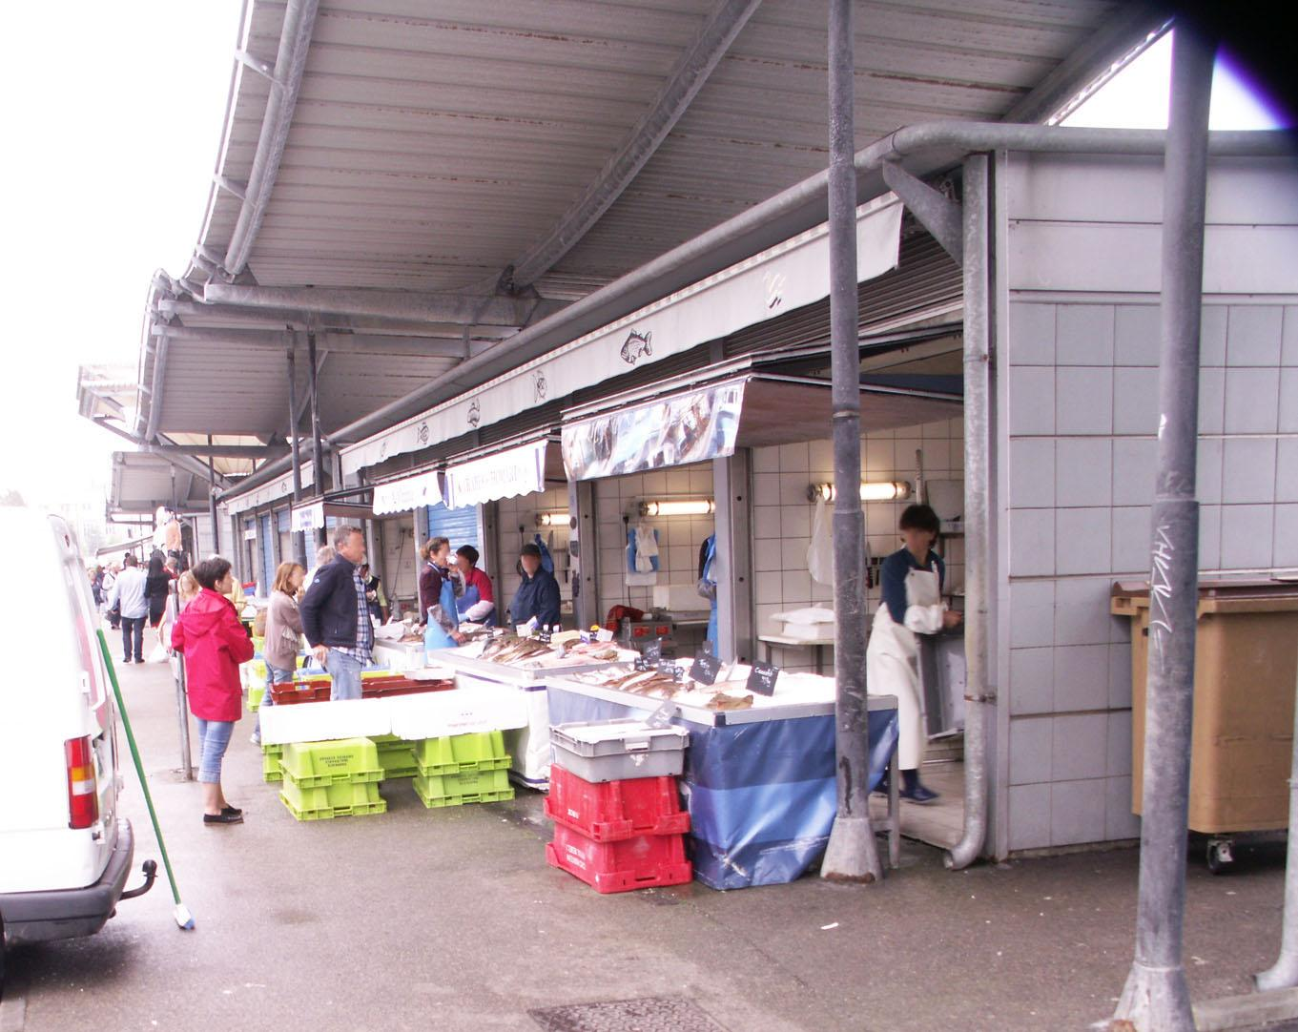
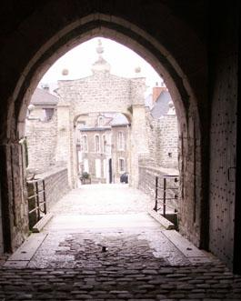
Ein Abstecher nach Boulogne-sur-Mer
Fischereihafen von Boulogne-sur-Mer
8
Museums- und Schlossbesuch.
Schöne, alte Innenstadt.
Aquarium beim Fischmarkt.
nausicaa’
Notes:
Zwischen Calais und Boulogne-sur-Mer

Slide 9
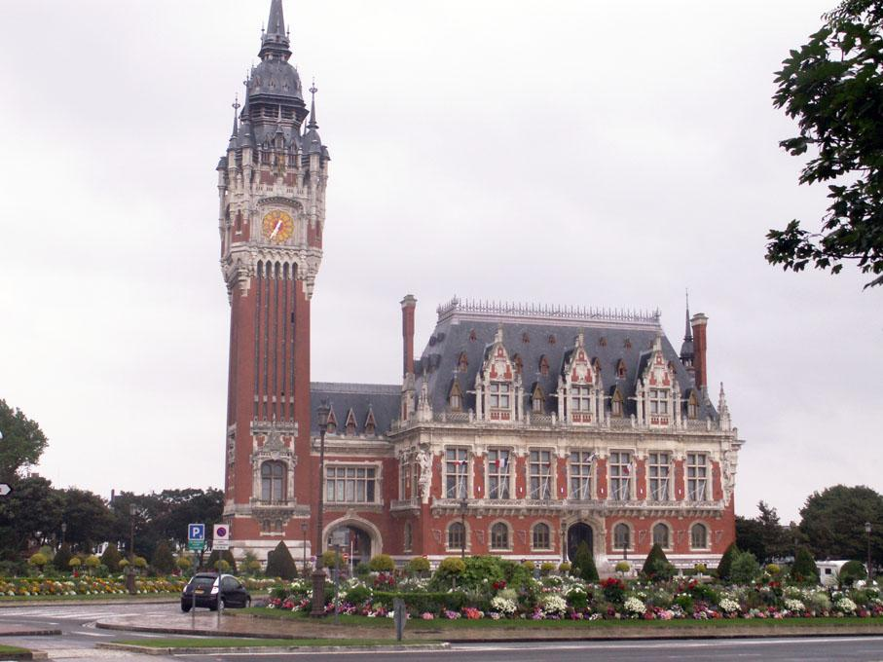
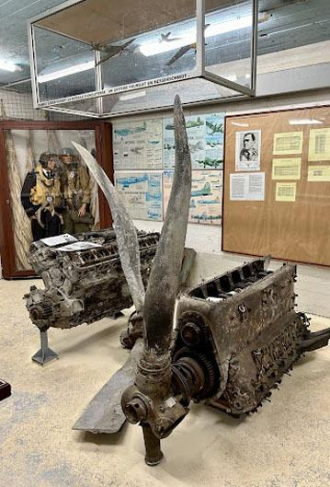
Das Rathaus und ein Museum in Calais
9
Wir sind wieder in Calais und kommen am Hotel de Ville vorbei,
in der angrenzenden Parkanlage befindet sich ein Museum, ausgestellt werden Exponte aus Weltkrieg II.
Notes:
Zwischen Calais und Boulogne-sur-Mer

Slide 10
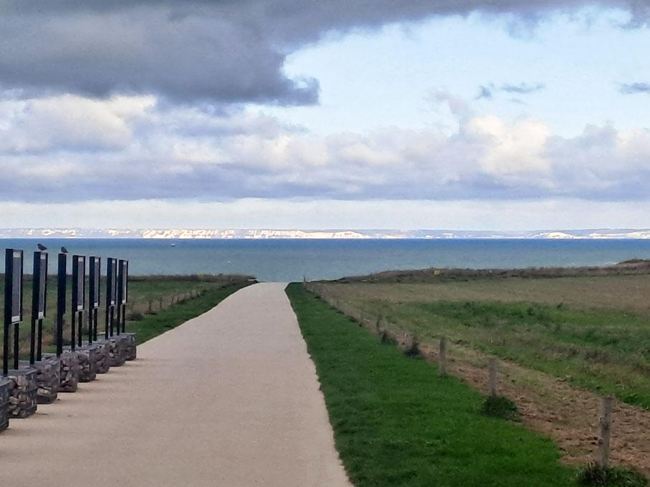
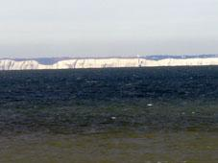
Blick bei klarem Wetter auf England
10
Bei klarem Wetter ist ein solcher Blick auf England möglich. In der Regel ist dieser Anblick meist verwehrt.
Das unten stehende Bild zeigt es noch krasser.
Notes:
Zwischen Calais und Boulogne-sur-Mer

Slide 11
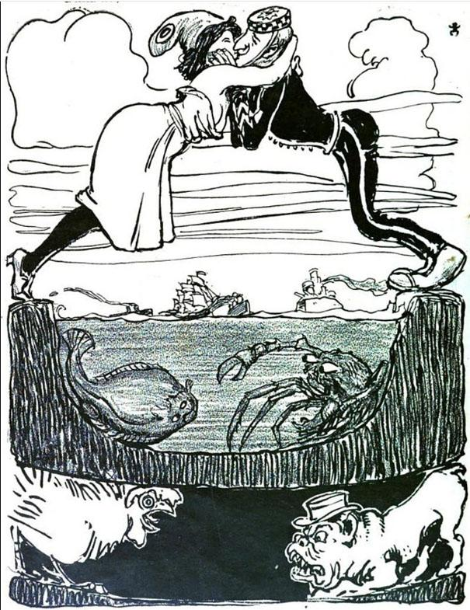
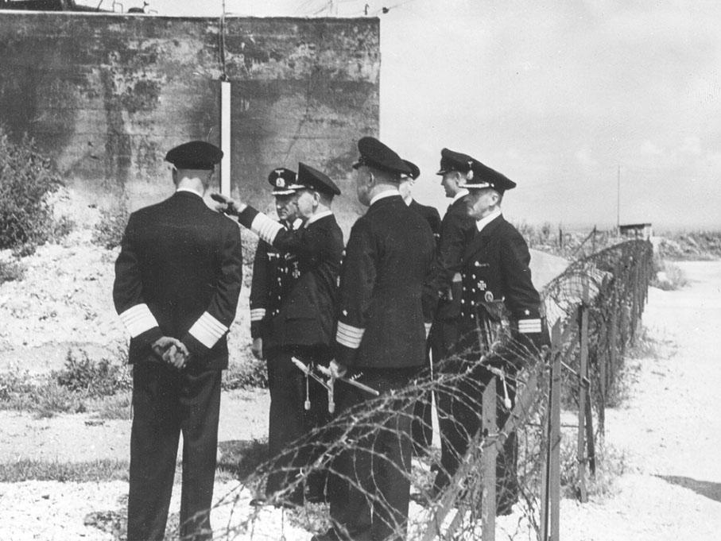
Historisches am Rande
Das Verhältnis England / Frankreich war schon seit langer Zeit nicht gut.
Großadmiral Dr. hc. Erich Reader in Escalles, das ist der Mann mit den 4 zusätzlichen Kolbenringen am Ärmel.
11
Notes:
Historisches vom Cap

Slide 12
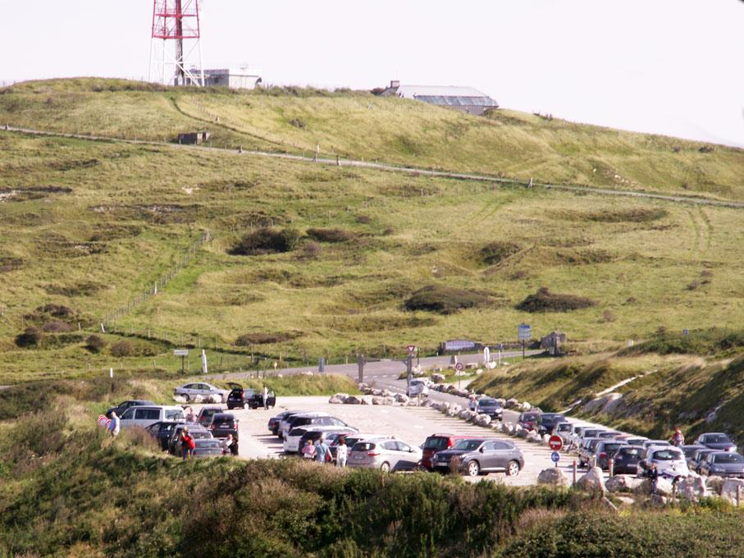
Blick auf Mont Hubert
Auf dem großen Cap. Das Bild zeigt immer noch Granateneinschläge.
Das gesamte Gelände ist von großen und kleinen Trichtern übersät.
12
Notes:
Ganz oben auf dem großen Cap

Slide 13
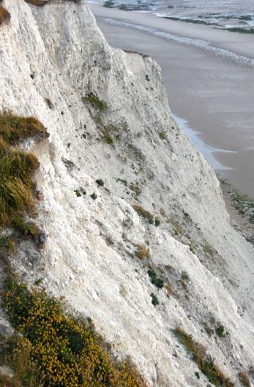
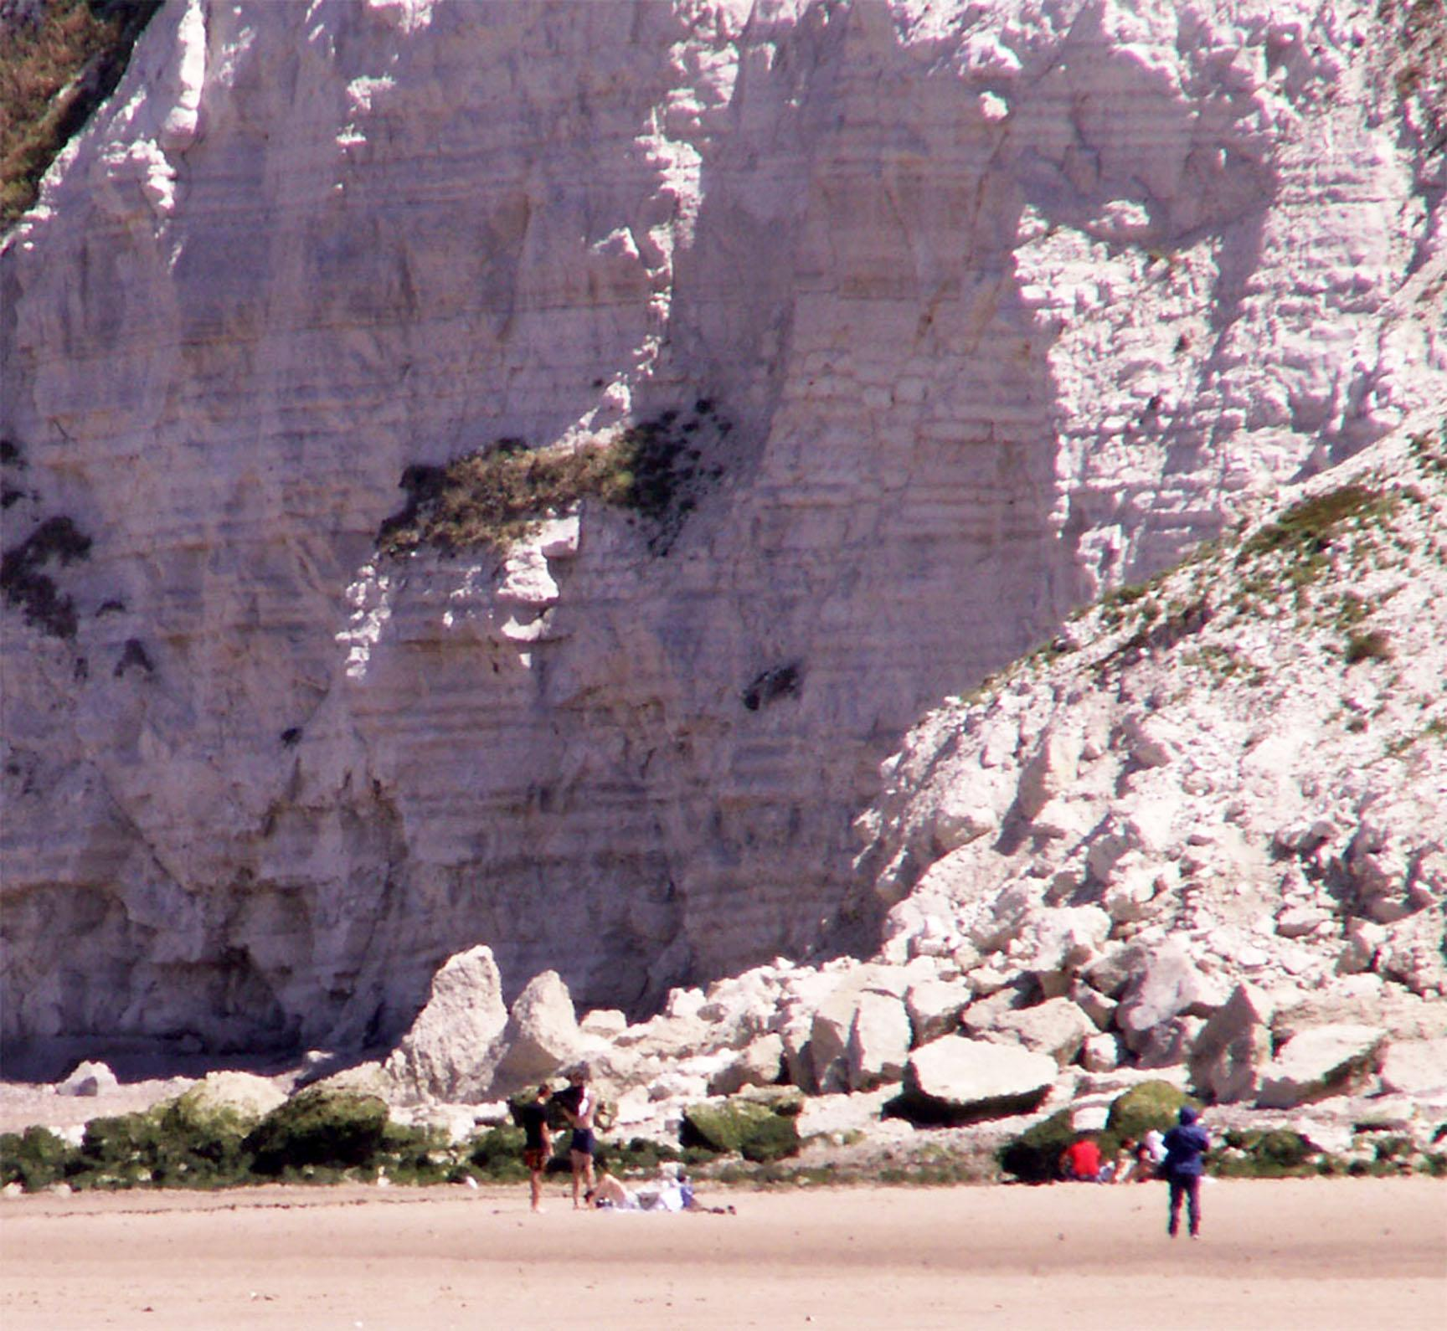
Der Kreidefelsen, das große Cap
Blick von und auf die Steilküste am großen Cap
13
Notes:
Von der Klippe und Blick auf die Klippe

Slide 14
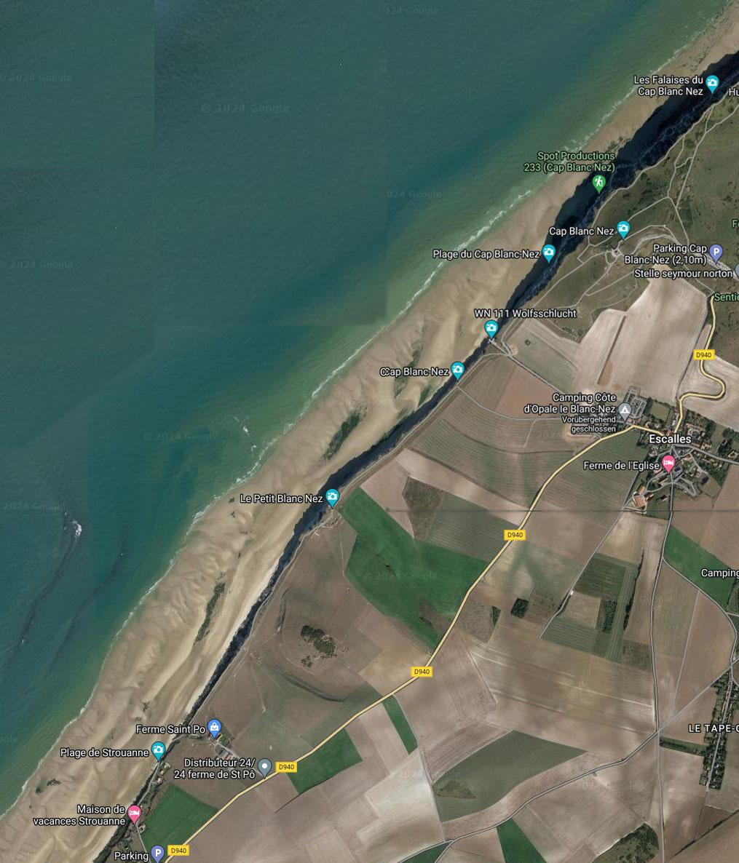
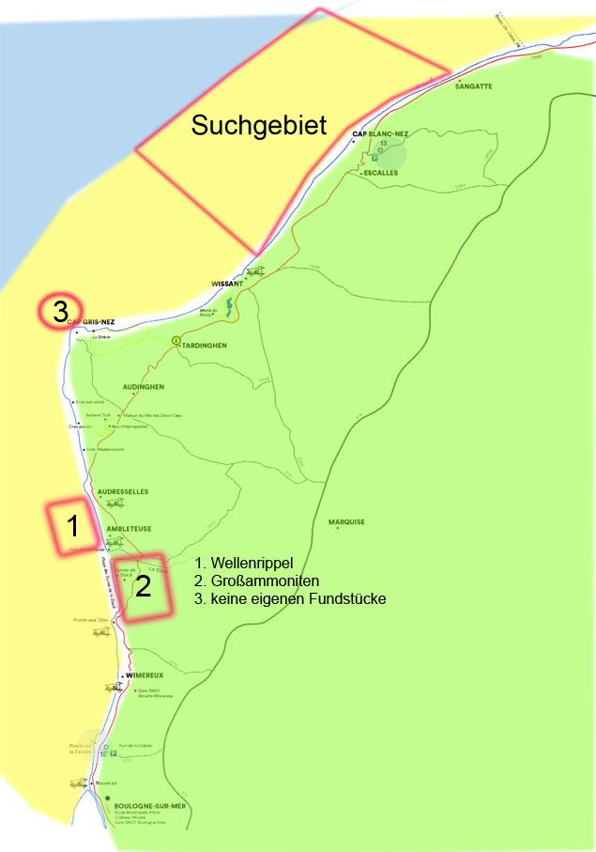
Blick aus der Satellitensicht auf den Strand und die Steilküste
GPS 50.92632128408938, 1.7045111524225538
14
Die rot markierten Stellen im Bild sind die Suchbereiche für Fossilienfunde im Strandbereich
Notes:
Blick aus dem “Himmel”

Slide 15
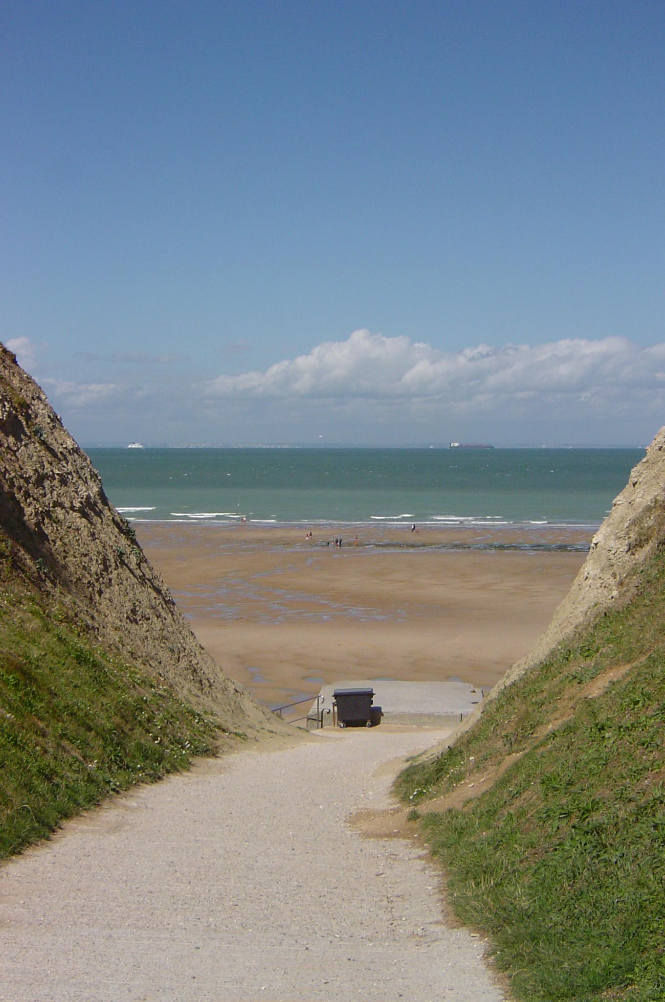
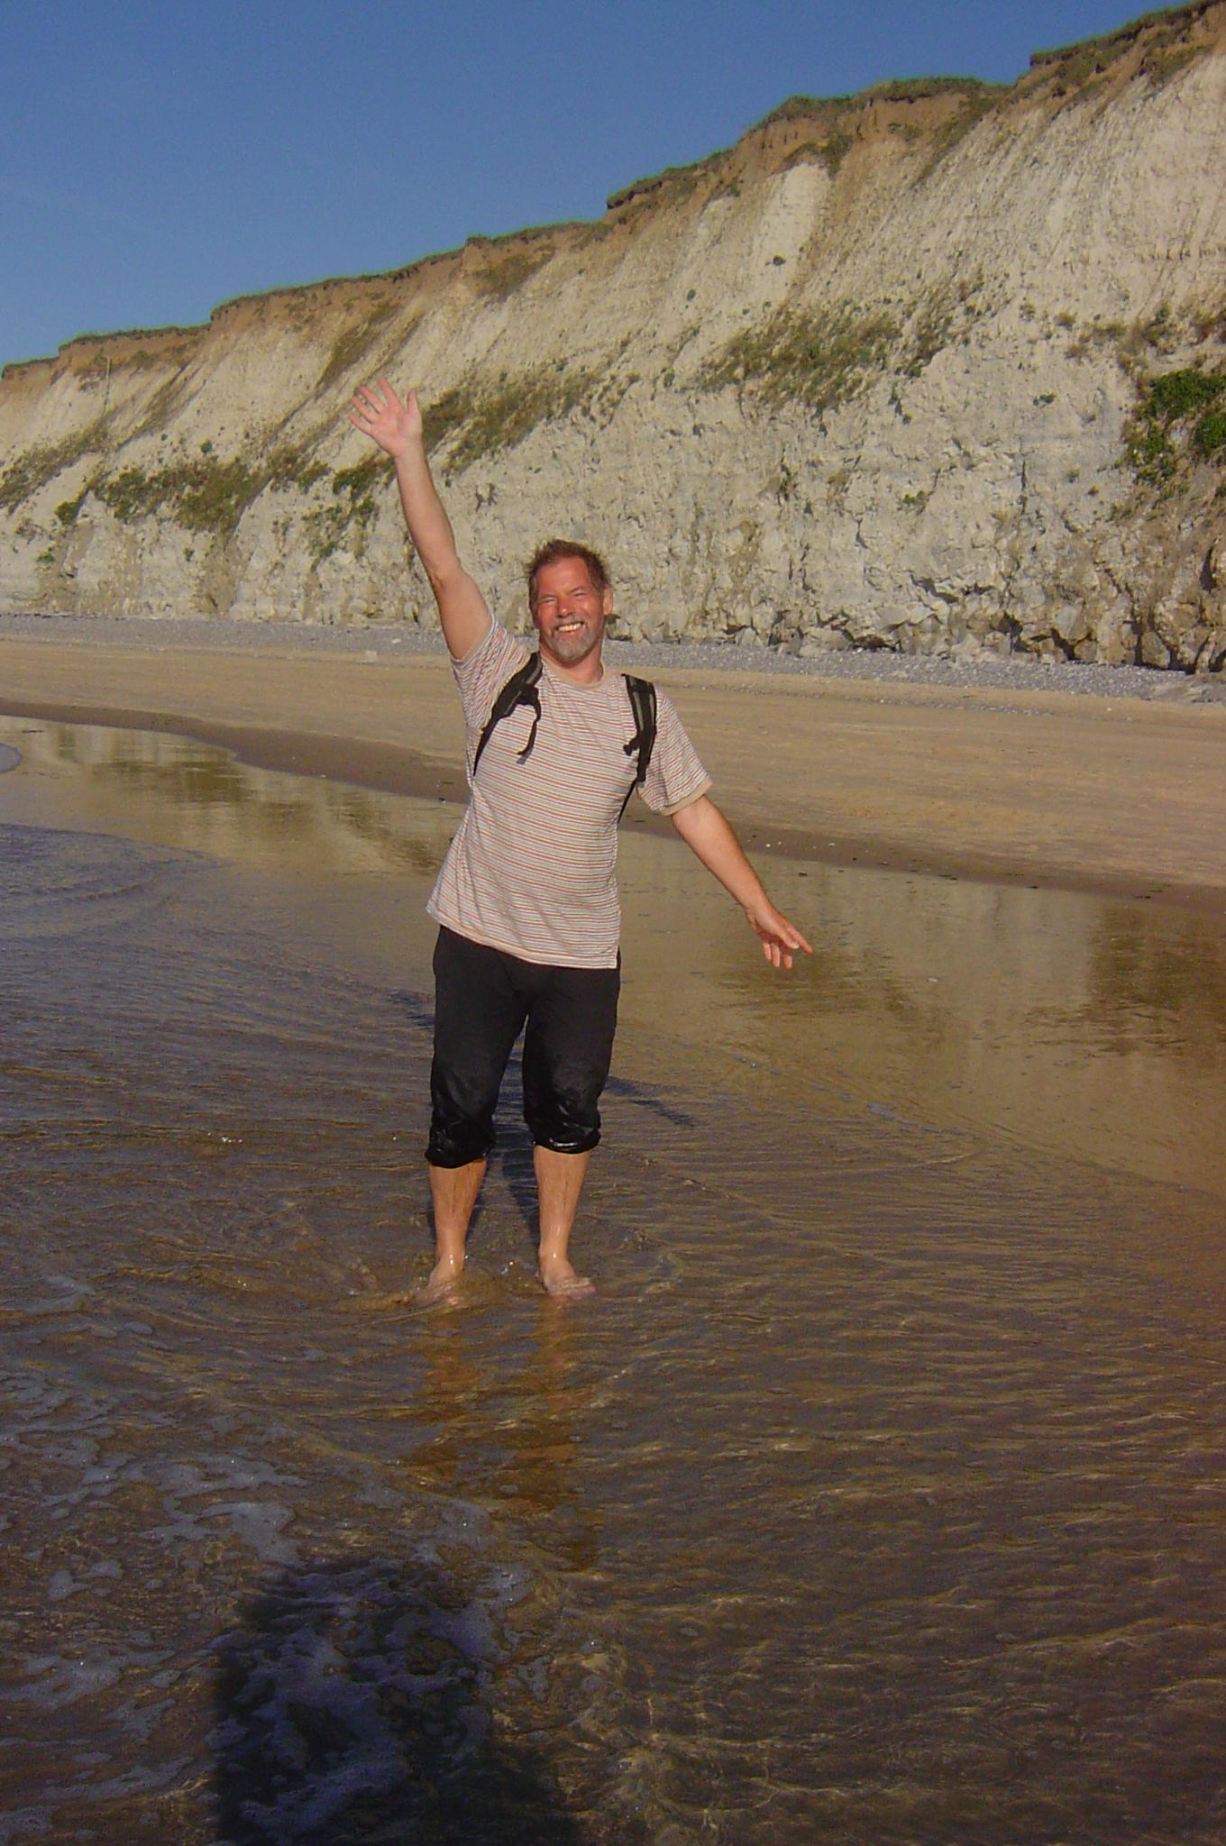
Wir steigen hinunter und bei Niedrigwasser in die Tour ein
Der Weg geht steil hinunter,
Aber nun zuerst mal ein Blick auf die Geologie
15
Notes:
Beginn der Wanderung durch den Fossilienpark

Slide 16
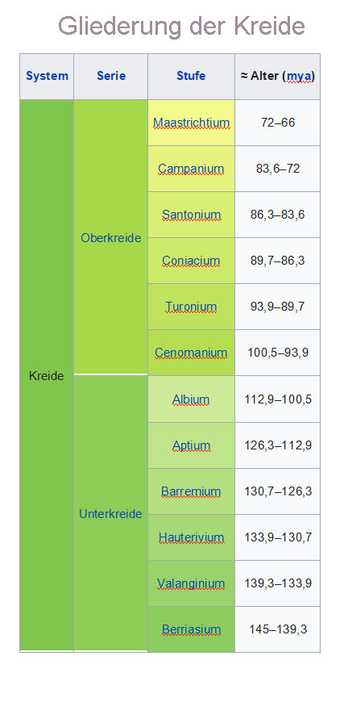
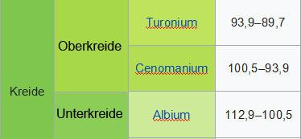
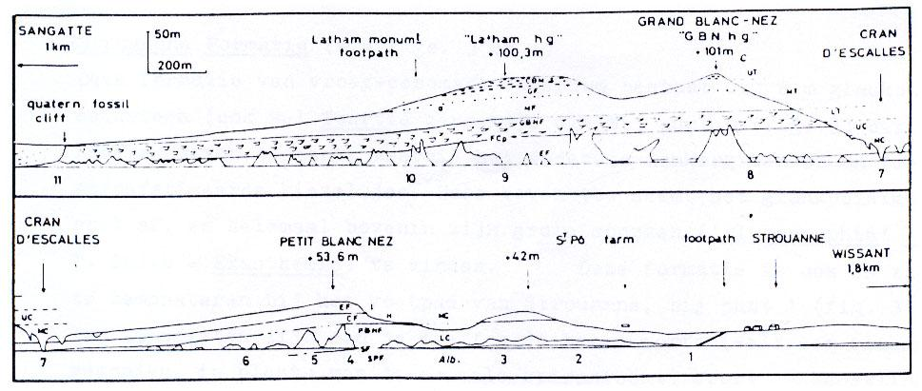
Kreidevorkommen im allgemeinen und bei Escalles/Wissant; die untere Grafik zeigt die Abfolge der unterschiedlichen Stufen an der Steilwand
16
Hauptfundstufen
De Franse Kanaalkust met de Nederlandse Geologische Vereniging kring Echt
Die Grafik kommt aus dem Jahr 1997. Vielen Dank dafür an John Janssen
Notes:
Gliederung der Kreide und Hauptfundstufen

Slide 17
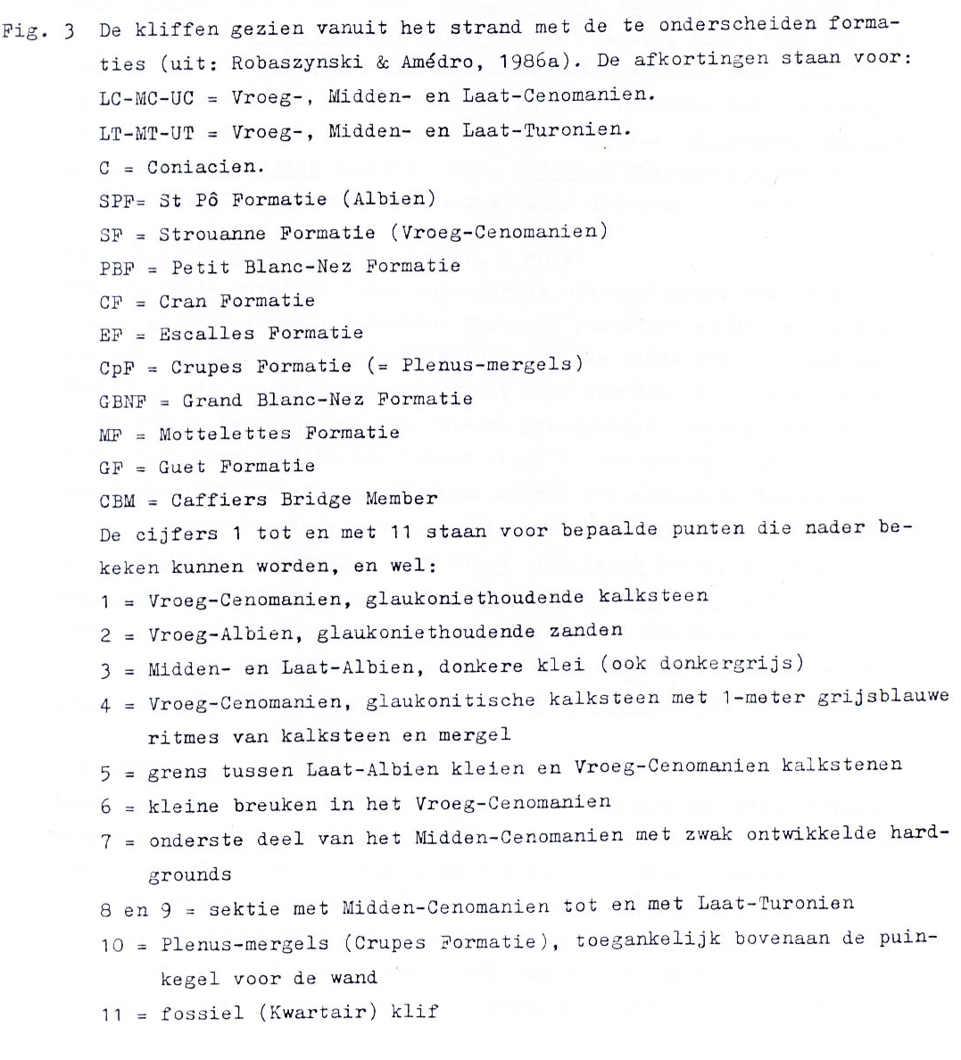
Legende zur Grafik von Folie 16
vroeg = früh *** sektie = Abschnitt?
17
Blick von der Klippe
am Cap Blanc-Nez
Notes:
Legende zur vorherigen Skizze

Slide 18
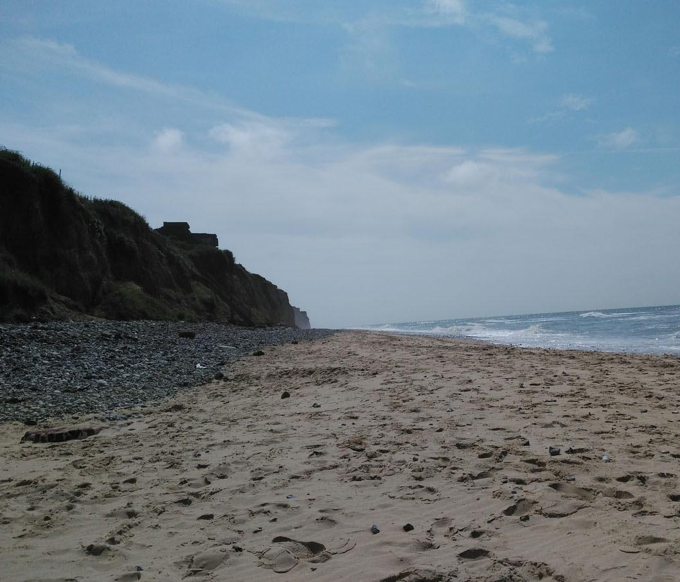
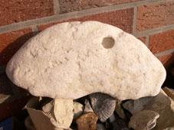
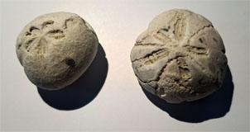
Die Steilküste von Sangatte nach Wissant
18
Von Sangatte am Strand nach Escalles
Ammoniten Bruchstücke
Sind dort am Strand zu finden.
Seeigel
Bei Punkt 11 aus der Skizze

Slide 19
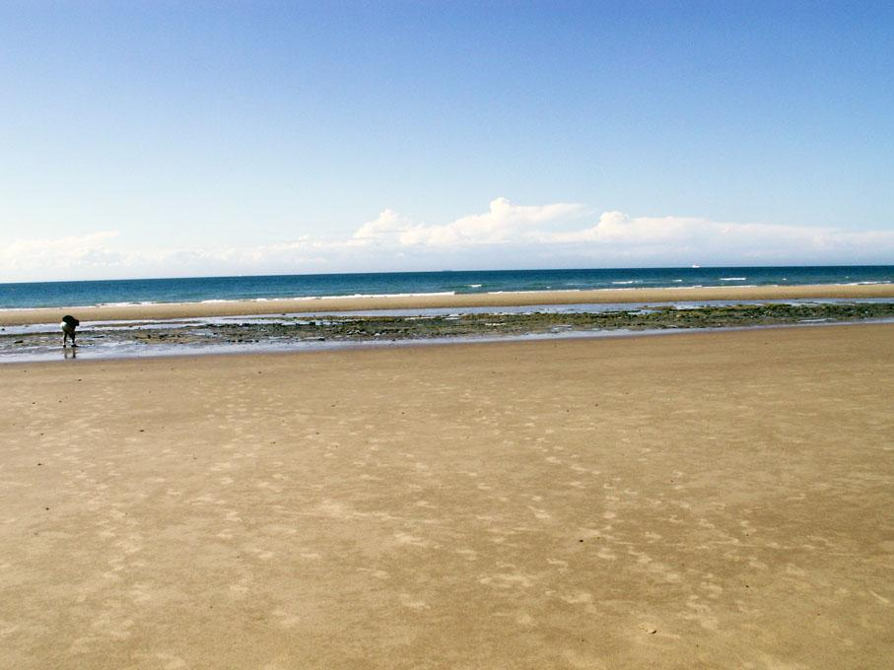
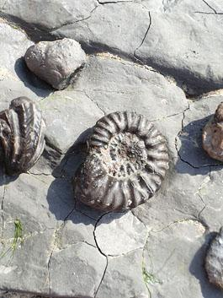
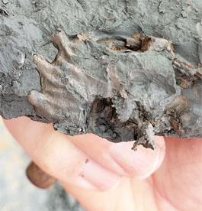
Nun geht es weiter und wir erreichen das erste „Schwarze Loch“
19
Erste Ammoniten lassen sich auf den Ton-Mergel Platten bergen
Erste Fundstücke
Im Strandbereich sind Ton- Mergel Platten, die normalerweise unter der Sandschicht liegen, frei gespült. Die Platten liegen in unterschiedlicher Weite zwischen Brandung und Klippe. Die ersten Fundorte sollten daher nahe der Brandung sein. Alle Funde sind Momentaufnahmen. Das Bild kann sich über die Jahre ändern, trotzdem ist in den unterschiedlichen Bereichen eine Häufig von bestimmten Fossilien zu erkennen.
Notes:
Erste Fundmöglichkeiten an der Wasserkante in den Ton-Mergelplatten

Slide 20
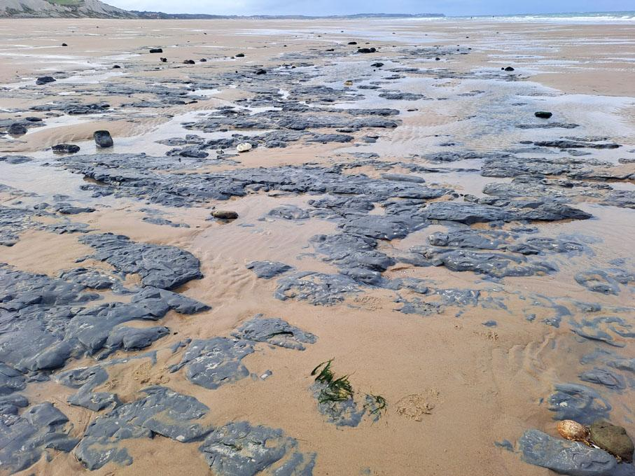
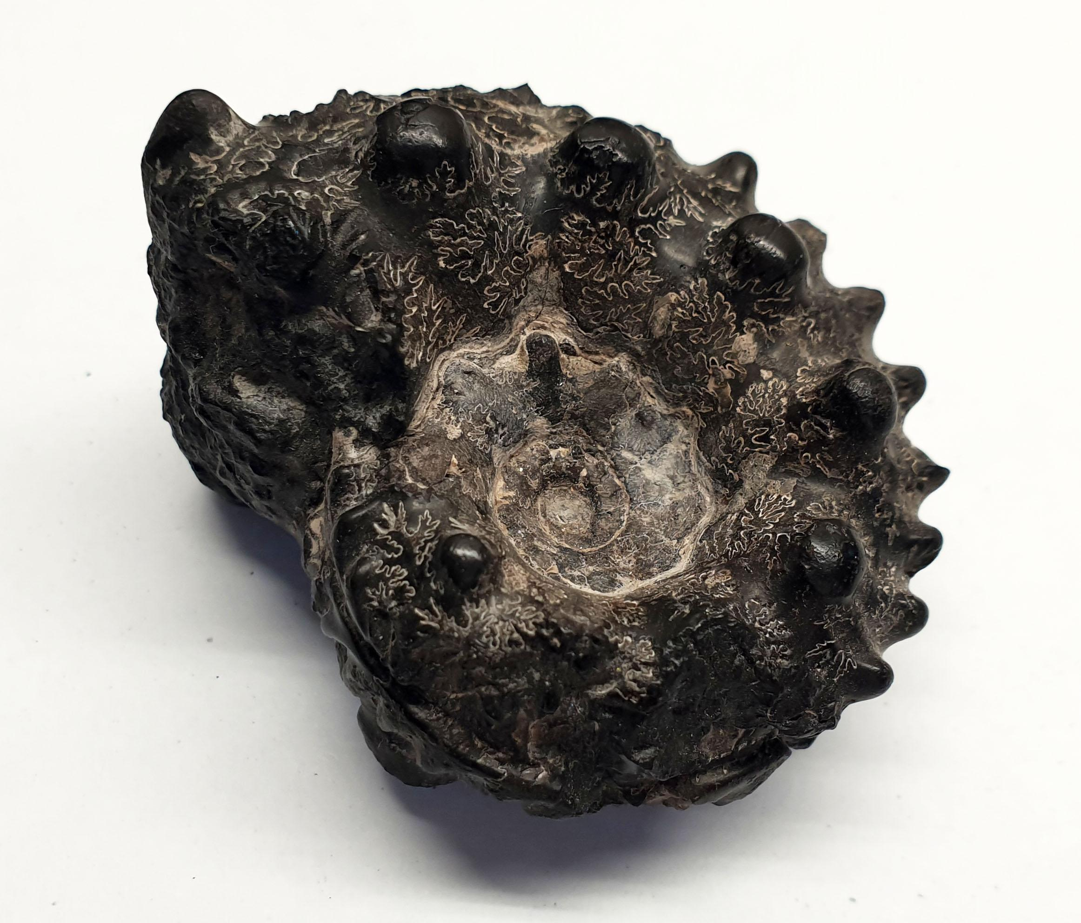
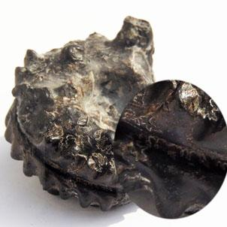
Fundstellen am Strand nahe der Wasserkante
20
Frei gespülte Ton- Mergel Platten
Ein häufiger Vertreter
Notes:
Ansicht über eine Fundstelle die noch teilweise überspült und mit Sand bedeckt ist. Ammonit Hoplites, hier ist der Sipho von Bedeutung, Rinne des Sipho

Slide 21
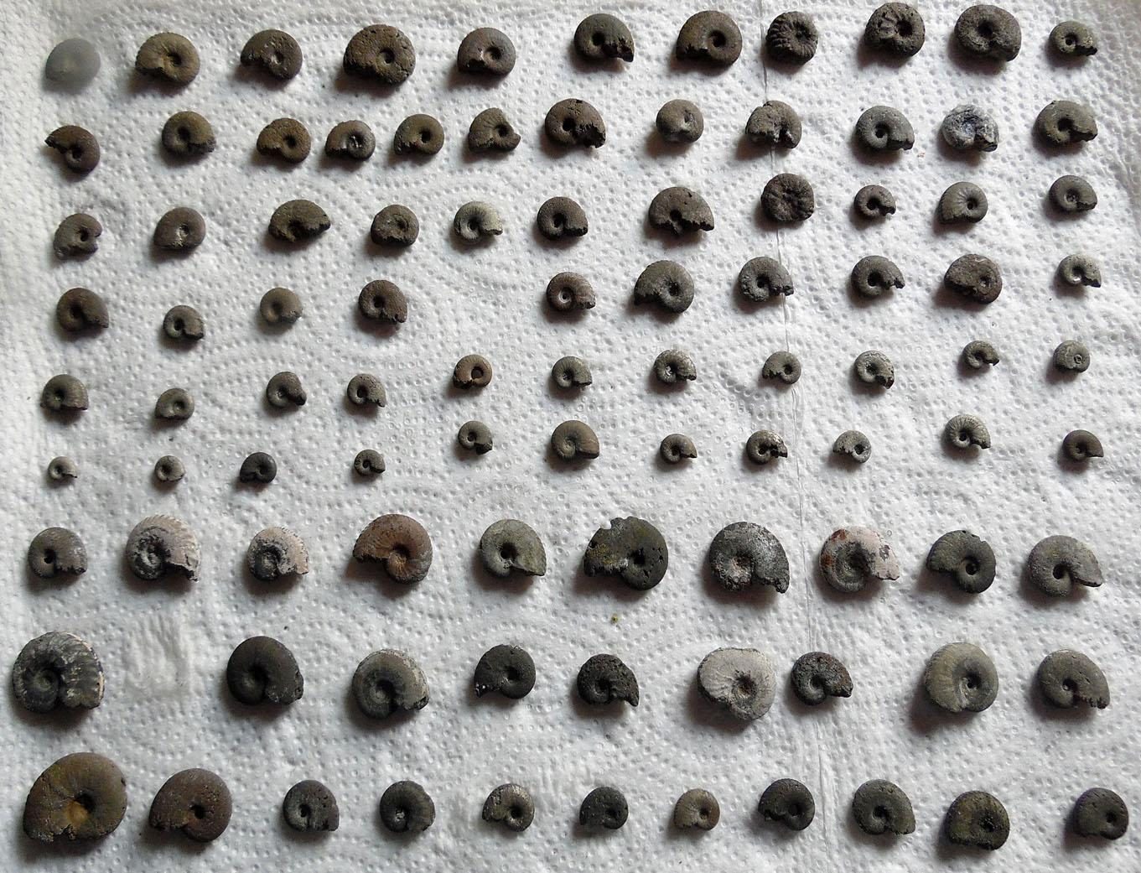
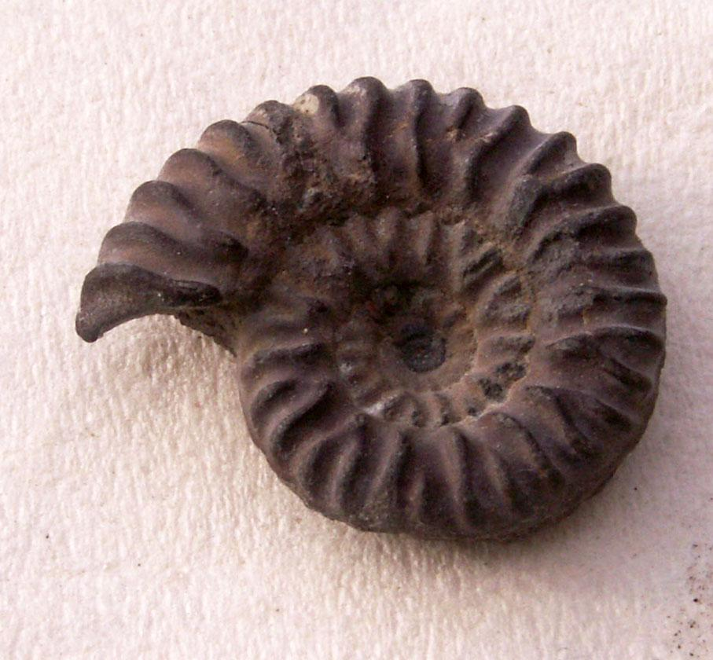
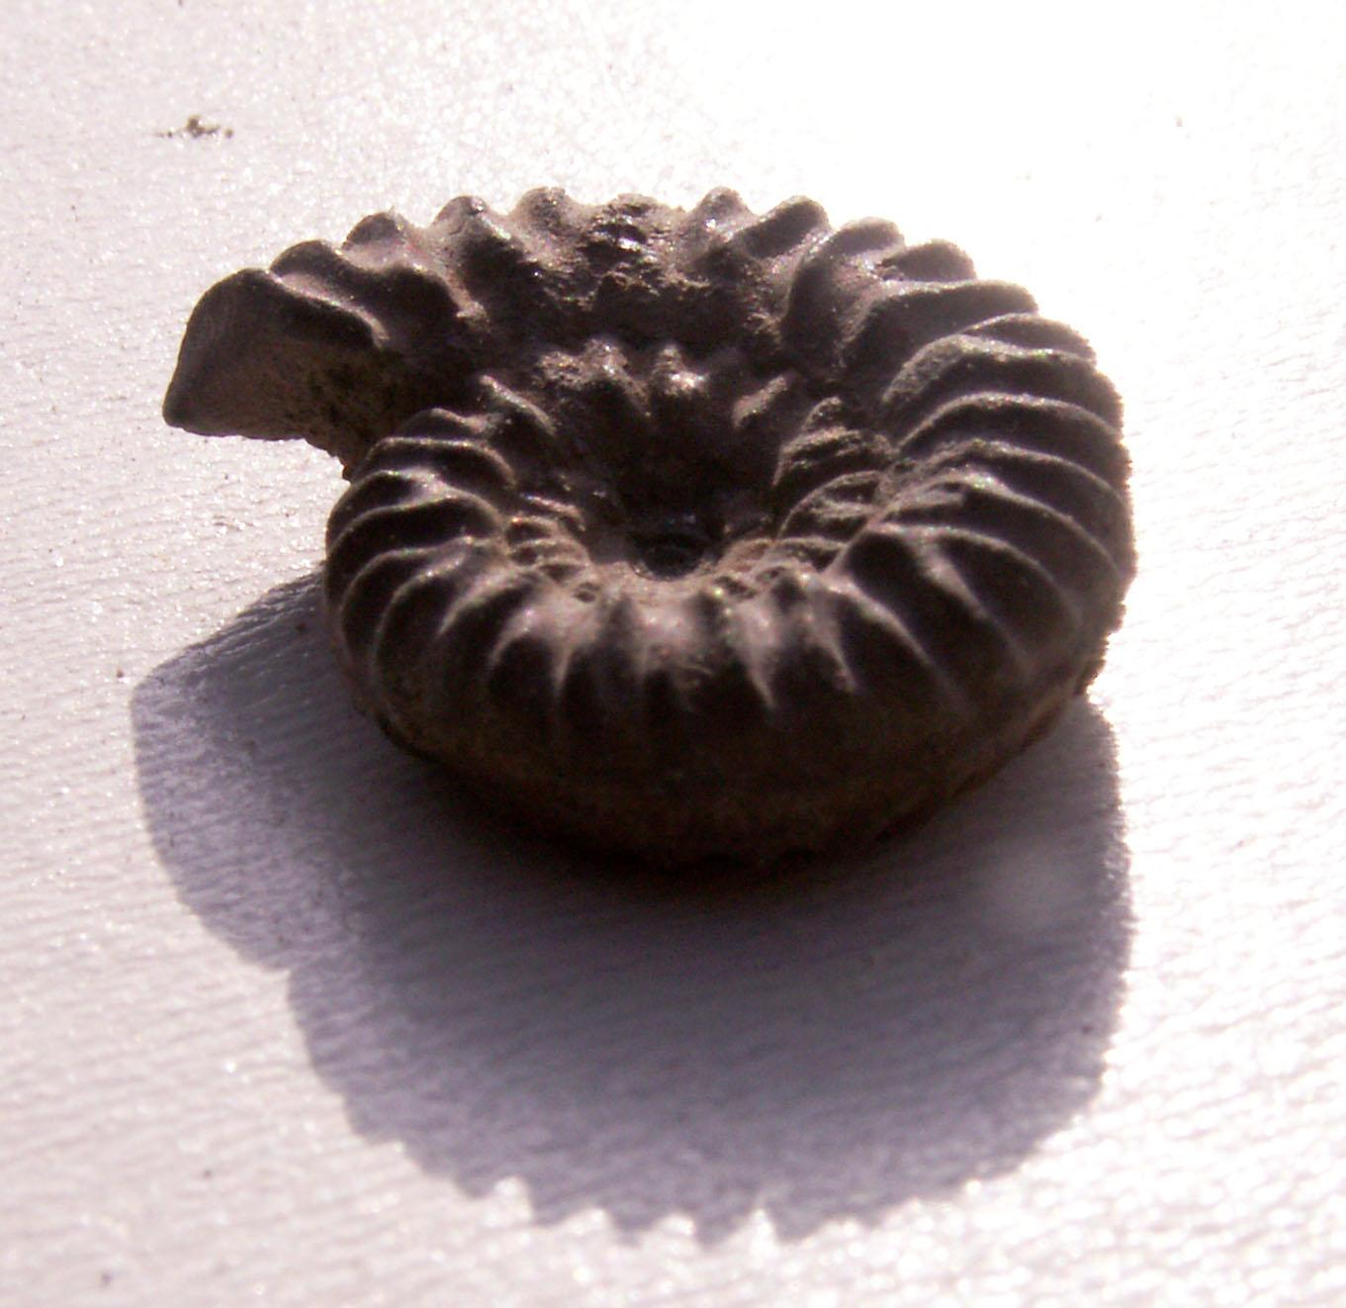
Ammonitenfunde von den Ton-Mergel Platten
Gesammelte Ammoniten bzw. Bruchstücke. Die kleinsten Stücke sind deutlich unter 1 Zentimeter und stellen damit sehr kleine Vertreter da.
21
Detailaufnahmen
Notes:
zahlreiche Funde von kleinen Ammoniten, ohne jegliche Zuordnung zu Familien etc.

Slide 22
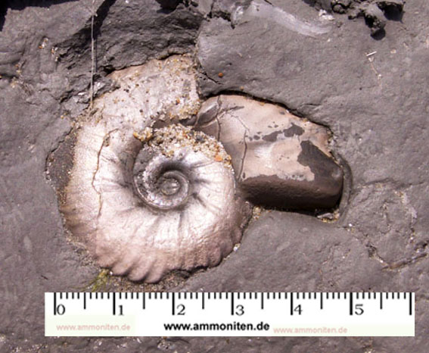
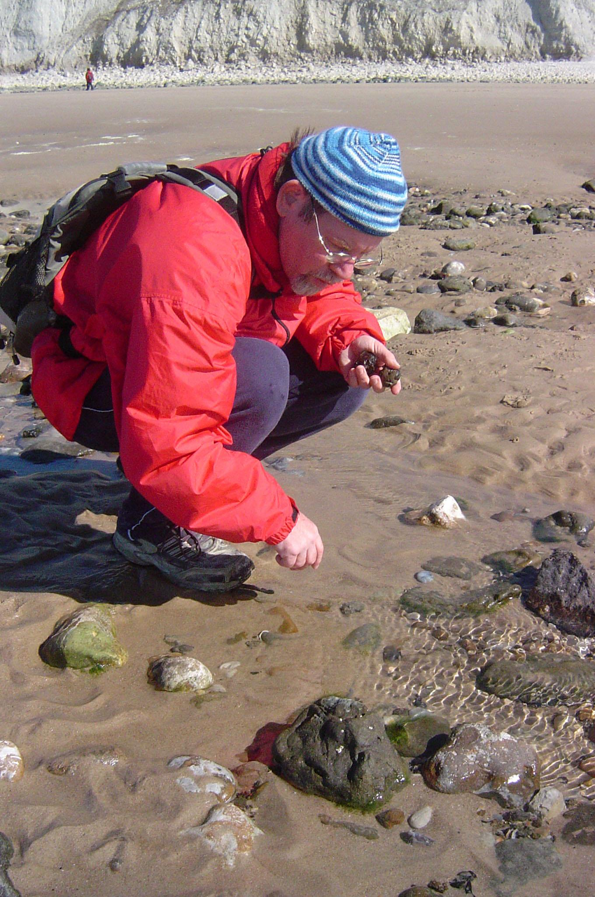
Erlebnisse am Strand mit besonderen Reiz
Glück braucht man aber schon um so einen Fund zu machen!
22
Die Suche ist Konzentration pur.
cm
Notes:
Überraschungsfund stück in den To-Mergelplatten

Slide 23
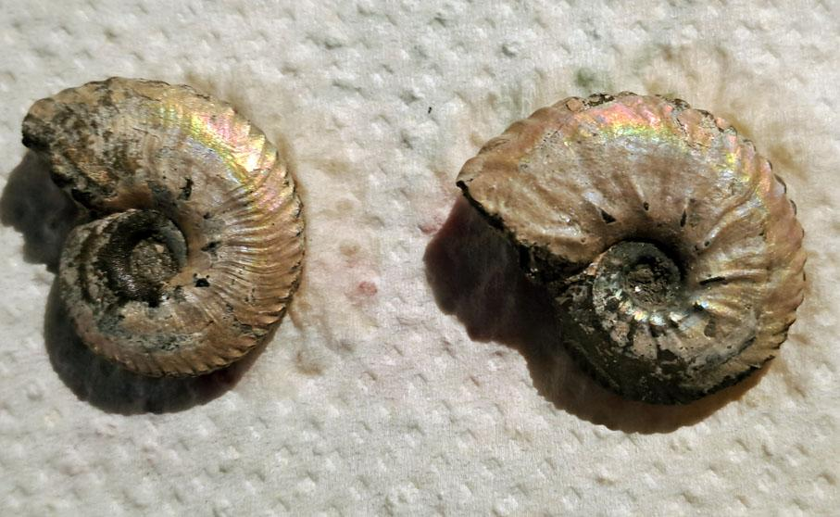
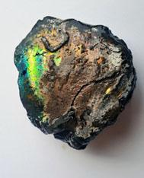
Bunte Spiegelungen auf den Ammoniten durch Perlmutt
23
Besseres Sonnenlicht würde das Funkeln verstärken
ca. 4 cm ø
Die innerste Schalenschicht (Hypostracum) schalenbildender Mollusken wird als Perlmutt (Perlmutter) bezeichnet. Das Biomineral Perlmutt ist ein Verbundmaterial aus Calciumcarbonat und organischem Material. Die Kristalle sind amorph angeordnet.
Jeweils ca. 2, 5 cm ø groß
Notes:
Planspirale Ammoniten. Zu finden in besonderen Platten.

Slide 24
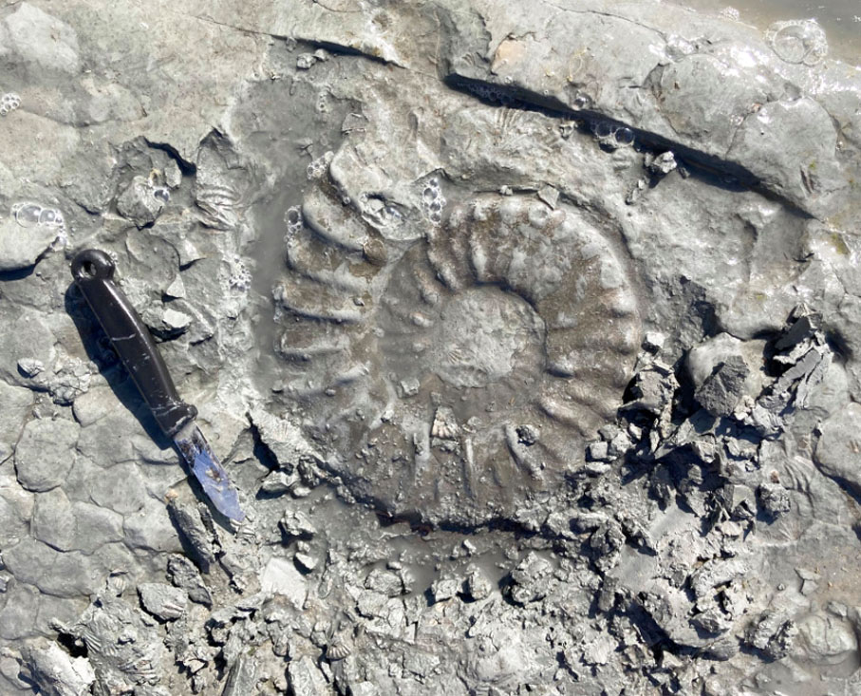
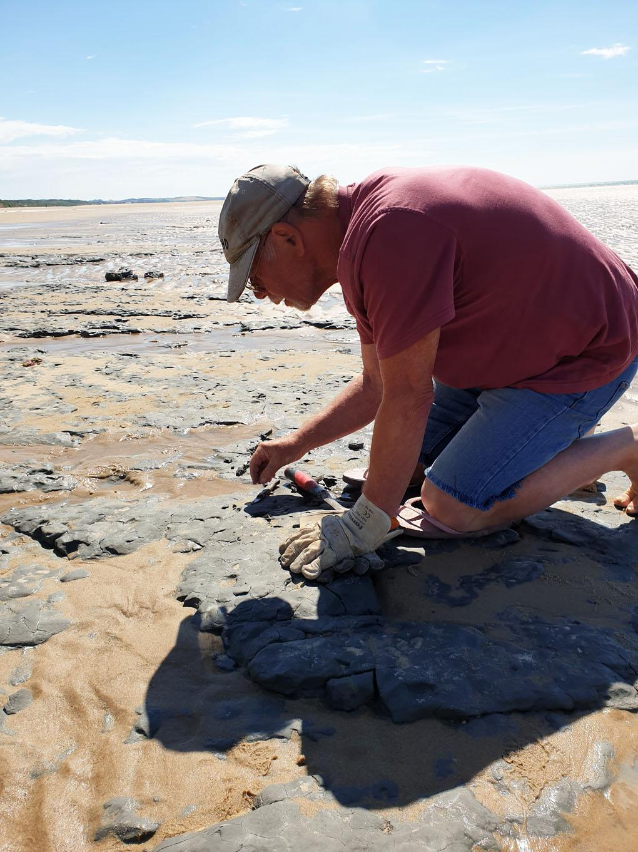
Ammoniten Bergung in den Ton-Mergel Platten und der Kampf gegen das Wasser
24
Der Kampf gegen die Flut ist eine Herausforderung
Notes:
Bergung eines Ammoniten aus den Ton-Mergelplatten. Zu sehen ist die obere Schicht die zuerst entfernt werden muss.

Slide 25
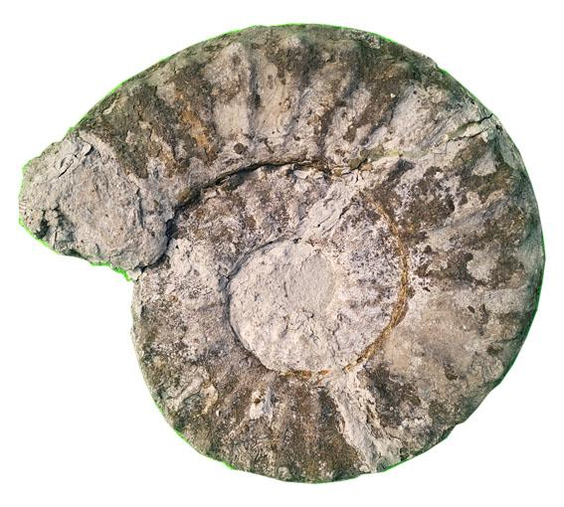
Neue Herausforderungen stellen dieses Fossil da…
Kreide Ammonit aus den Ton-Mergel Platten von Wissant
25
Wie kann man mit einen solchen wertvollen Fund umgehen. Allein schon die Bergung beruht auf viel Glück, denn sowohl der verbleibenden Restzeit bis zum Ansteigen der Flut wie auch der Zeitpunkt wann die Tonschicht das Fossil freigibt spielt eine wesentlich Rolle. Eine weitere Flut könnte die Ton-Mergelschicht so durchnässen das eine vollständige Bergung nicht mehr gelingt. Des weiteren ist das Aufbewahren nicht einfach. Damit das Fossil nicht Schaden nimmt, sollte eine gleichbleibende Temperatur, Luftfeuchte und wenig Schadstoffbelastete Luft gewährleistet sein. Es sollte ein idealer Lagerort zur Verfügung stehen.
ca. 19 cm ø
Platypleuroceras brevispina Sow. Müller S. 274
Notes:
Platypleuroceras brevispina Sow.kommt eigentlich nicht in der Kreide vor, eher spätes Jura ? Es gibt Fragen

Slide 26
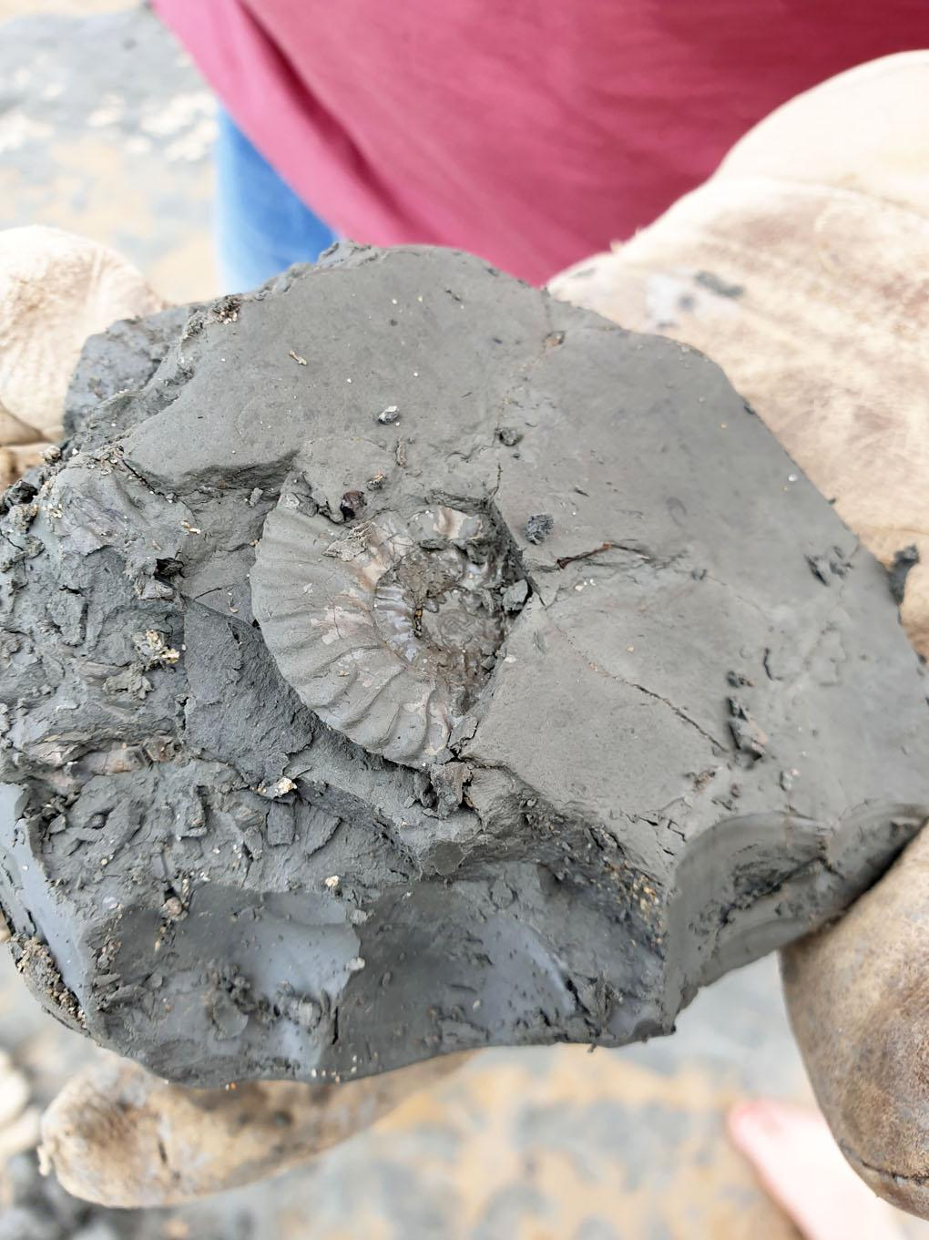
Wer Intuition hat und sucht, der findet
26
oft sieht man das Fossil nicht, man hat vielleicht eine „Ahnung“
Notes:
Glück braucht man suchen und finden, aber auch gespür.

Slide 27
Ammoniten Bergung in den Ton-Mergel Platten
27
häufiger zu findender Ammonit
auch solche Funde sind möglich
Fossil ca. 4 cm ø
ca. 12 cm ø

Slide 28
Wir nähern uns nun der Steilküste und werden fündig
28
cm
Der obenstehende Ammonit ist aus einen vergleichbaren Kreideblock der im rechten Bild im Vordergrund zu sehen ist herausgeschlagen.
Notes:
Erster große Ammonitenfund an der Kreide Steilwand. Schreibkreide im Gegensatz Kalkgestein von z.B. Lengerich.

Slide 29
Zwei häufige Ammonitenfunde
29
Ammonit Placenticeras meeki und Ammonit Mantelliceras dixoni
cm
ca. 7 cm ø
Notes:
Ammonit Placenticeras und Ammonit Mantelliceras sind zwei häufig zu findenden Ammoniten

Slide 30
weitere Ammonitenfunde
Zwei unbestimmte Ammoniten
30
ca. 4 cm ø
ca. 5 cm ø
Notes:
2 nicht bestimmte Ammoniten, teils als Fragment

Slide 31
Schloenbachia varians
32
Leitfossil der Kreide
Aus: Fossilien Westfalens Teil 1: Invertebraten der Kreide
8. Auflage Seite 234
links
Tablett mit Funden von Schloenbachia verschiedener Ausprägungen. Sammlg. Horst
cm
Notes:
Leitfossil der Oberkreide, lange Lebensdauer über viele Schichtfolgen

Slide 32
Turrilites von Escalles/Cap Blanc- Nez
Viele Jahre habe ich vergeblich nach diesen Fossilien in Escalles gesucht, aber nicht gefunden. Nun, in den letzten Jahren, sind sie in zahlreichen Exemplaren zu finden gewesen.
33
Hypoturrelitis tuberculatus Bosc Fossiliens Westfalen S. 252
ca. 6 cm hoch
Turreliten gehören ebenfalls zu den aberranten Ammoniten
Notes:
Turrelitis in zwei Ansichten. Hypoturrelitis tuberculatus Bosc.

Slide 33
Nochmal Turrelitis aus Kalkplatten
34
Das entsprechende Negativ im Kalkstein sieht so aus.
Der ganze Bereich vor der Steilküste wird grob als Cenoman bezeichnet. Angesichts dieser doch sehr häufigen Funde von Turreliten ist zumindest auch das Turon nicht auszuschließen. Ob allerdings diese Kalkplatten nur abgebrochene Felsen sind lässt sich nicht klären.
An einer Stelle der frei gespülten Kalkplatten sind zahlreiche Bruchstücke von sehr großen Turreliten zu finden gewesen. Eine Bergung ist nicht möglich. Das Gestein ist sehr hart und spröde.
Notes:
Turrelitis aus der Nähe zur Steilküste. Große Wuchsformen

Slide 34
Aberrante Fossilien aus der Oberkreide
Aus:
35
Aus „Wirbellose Tiere aus der Vorzeit“ Lehmann u. Hillmer
Notes:
Aufstellung über aberrante Ammoniten. Allerdings fehlt als Vergleich der Ceratit aus dem Trias

Slide 35
Weitere Funde von den Ton- Mergelplatten
36
aberrante Ammoniten
Abdrücke vom Nabelbereich
Die Größe beträgt ca. 2 - 3 cm
Die Größe beträgt max. ca. 1,5 cm ø

Slide 36
Grafik Ammonitenfauna Cenoman nach Richter Tafel 1
37
Ein früher Versuch eine übersichtliche Auflistung zu erstellen
A 148
Acanthoceras
A 160
Turrelitis
A 149
Mammites
A159 Aegocrioceras
A133
Lewesiceras
Notes:
Ammonitenfauna der Ober Kreide nach Richter, A133 nicht abgebildet, weil er noch im Coniac anzutreffen ist

Slide 37
Grafik Ammonitenfauna nach Richter Tafel 2
Zusammengestellt um 1997
38
Notes:
Ammonitenfauna der Unter Kreide nach Richter

Slide 38
Entwicklung der Lobenlinien I
Definition und Bedeutung
39
Lobenlinie [von lob- ], Sutur, auf Anbrüchen, Anschliffen oder Steinkernen von Kopffüßer-Gehäusen sichtbare, meist gewellte oder gezackte Schnittlinie eines Septums. Die Lobenlinie ist zum Teil hoch differenziert und bei der Unterklasse Ammonoidea phylogenetisch wichtig. Gegen die Mündung gerichtete Wellenberge heißen Sättel (z.B. Externsattel, Internsattel), Wellentäler heißen Loben (C.L. von Buch 1829, 1849). Deren Amplituden nehmen laterad zu; deshalb erreicht die Lobenlinie erst nahe der Naht zwischen Septum und Gehäuse ihre typische Ausgestaltung. Von der Anfangskammer bis zur Mündung läßt sich die Ontogenese der Lobenlinie schrittweise verfolgen. Das erste, die Anfangskammer abschließende Septum bildet die Prosutur (Schindewolf 1927); es folgt die Lobenlinie der ersten Luftkammer, die Primärsutur (Schindewolf 1927); alle weiteren Lobenlinien heißen Sekundärsuturen (Schindewolf 1955). Sowohl ontogenetisch als auch phylogenetisch nimmt die Verfältelung bzw. Zerschlitzung der Lobenlinie meist zu.
Nautiloidea bewahren eine einfache Lobenlinie.
Bei den Ammonoidea sind 3 Grundtypen zu unterscheiden:
1. die goniatitische Lobenlinie (Sättel und Loben ganzrandig),
2. die ceratitische Lobenlinie (Sättel ganzrandig, Loben geschlitzt),
3. die ammonitische Lobenlinie (Sättel und Loben geschlitzt). Durch sekundäre Vereinfachung der ammonitischen Lobenlinie können pseudoceratitische oder pseudogoniatitische Lobenlinien entstehen.
Viele Bearbeiter sehen in der Analyse der Lobenlinien, ausdrückbar in einer Lobenformel, nicht nur ein wichtiges Kriterium zur Bestimmung, sondern auch zur Ermittlung der Verwandtschaft bei gehäusebildenden Kopffüßern.
Def.:
Lobenlinien sind bei fossilen Ammonoideen und Nautiloideen die Nähte zwischen der Gehäusewand und den Kammerscheidewänden (Septen). Die Lobenlinie ist bei den fossilen Arten unmittelbar nach Entfernung der Schale an den Steinkernen sichtbar.
ca. 6 cm
Foto: Horst
Aus „Spektrum, Lexikon der Biologie“
Notes:
Ammonitenbruchstück, wahrscheinlich Placenticeras, Fundstück aus der Nähe von Wissant

Slide 39
Entwicklung der Lobenlinien II
Aus: Wirbellose Tiere aus der Vorzeit
40
Lobenlinien sind bei fossilen Ammonoideen und Nautiloideen die Nähte zwischen der Gehäusewand und den Kammerscheidewänden (Septen). Die Lobenlinie ist bei den fossilen Arten unmittelbar nach Entfernung der Schale an den Steinkernen sichtbar. (Wikipedia)
Notes:
Entwicklung der Lobenlinien Goniatiten, Ceratiten und Ammoniten

Slide 40
Entwicklungsgeschichte
Aus „Wirbellose Tiere aus der Vorzeit“ Lehmann u. Hillmer und andere Quellen
41
Entwicklungsmodell Ammonoidea
Viele Bearbeiter sehen in der Analyse der Lobenlinien, ausdrückbar in einer Lobenformel, nicht nur ein wichtiges Kriterium zur Bestimmung, sondern auch zur Ermittlung der Verwandtschaft bei gehäusebildenden Kopffüßern.
Für die Geostratigraphie sind die Lobenlinien ebenfalls von Bedeutung.
Entwicklungsgeschichte
Anhand aller am Ammonitengehäuse beobachtbaren Merkmale, kombiniert mit dem zeitlichen Vorkommen der einzelnen Ammonitengruppen, kann man die Entwicklungsgeschichte der Ammoniten rekonstruieren und einen Stammbaum erstellen. An der Veränderung der Anzahl an Arten und Gattungen im Lauf der Zeit lässt sich das Auf und Ab in der Entwicklungsgeschichte der Ammoniten ablesen. So spricht die Formenfülle der Goniatitiden im Karbon, der Ceratitiden in der Trias oder der heteromorphen Ammoniten in der Kreide für günstige Lebensbedingungen. Dagegen führten schlechte Lebensbedingungen in den Grenzbereichen Devon/Karbon, Perm/Trias und Trias/Jura zu einem drastischen Rückgang der Arten, der jeweils fast zum Aussterben der Ammoniten führte. Ein derartiger Rückgang ist auch in der obersten Kreide festzustellen, der hier allerdings tatsächlich das Aus für die Ammoniten bedeutete.
Notes:
Entwicklungsmodell der aberranten Ammoniten, hier beispielhaft auf Scaphiten bezogen

Slide 41
Nautilus, ein lebendes Fossil
Rezenter Nautilus
42
Nautilus aus den Tonplatten an der Gezeitengrenze.
Notes:
gondeln, pendeln des Nautilus Foto aus Bilderbuch für Meerestiere

Slide 42
Ein ganz besonderer Fund in einem Nautilus
43
Wurm auf der Innenwindung eines Nautilus
Der Wurm könnte schon zu Lebzeiten beider im Nautilus gelebt haben. (Prof. Becker)
Fund vom kleinen Cap ef
Notes:
Wurm auf Innenwindung eines Nautilus, ist schon zu Lebzeiten im Nautilus gewesen, Parasit

Slide 43
Ein Winzling von Nautilus
Strandfund in den Steinen
44
Es scheint nur die komplette Wohn-
kammer zu fehlen.
ca. 2 cm ø
Notes:
sehr kleiner Nautilus, teilweise Pyrit, ohne Wohnkammer im kleinen Bild unten Sipho

Slide 44
Warum hat Nautilus am Ende der Kreidezeit überlebt?
45
Graphik von Dr. Steffen Trümper
Notes:
vergleiche mit Müller S.208f Eierbeutel im Ceratites evolutus

Slide 45
Eine mögliche Antwort liegt in der Vermehrungsstratigie
Graphik von Dr. Steffen Trümper
46
Notes:
vergleiche mit Müller S.207f Eierbeutel im Ceratites evolutus, vom Nautilus sind die Eier rezent bekannt

Slide 46
Weitere Strandfunde aus den „Schwarzen Löchern“
Lobenlinie auf aberranten Ammoniten
Das gut bekannte UFO
47
Haizahn
Muschel
Brachiopoden
Notes:
diverse Fossilien aus den “schwarzen Löchern”

Slide 47
Seltene Fundstücke aus dem Strandbereich
Rastellum zeigt sich immer wieder mal sporadisch
48
Notes:
Rastellum ist eine Auster

Slide 48
Und weitere Fundstücke
49
Schnecken
Hier wäre ein sehr lohnendes Feld zur Dokumentation und Datenerfassung. Ich kann gerne die ersten 100 Schnecken aus dem Cenoman zur Verfügung stellen.
Notes:
zahlreiche Schnecken meistens aus den “schwarzen Löchern”, darunter sind auch einige Solarium

Slide 49
Solarium ornatum (Albien - Cenoman)
50
Positiv (rechts) und Abdruck (links)
Notes:
2 Ansichten von Solarium ornatum, hier aus Cenoman, interessant sind die Zackenlinien

Slide 50
Abbildung der Muschel Nucula pectinata aus dem Albien
51
Muschel aus den mittleren Cenoman bis Albien, knapp unter 2 cm
Meist findet man die oben genannten Muscheln in den „Schwarzen Löchern“ zusammen mit Belemniten, kleinen Ammoniten, Schnecken und Krebsresten.
Einige haben noch den perfekten pudrigen Überzug aus Perlmutt. Dieser löst sich jedoch durch Umwelteinflüsse auf. Es bleibt dann ein schwarzer Steinkern. Da dieser jedoch häufig z. T. aus Pyrit besteht, droht auch diesen Steinkernen das Schicksal des Verfallens. Übrig bleibt zum Schluss nur körniger Grisel. Dieses Schicksal kann auch andere Fossilien treffen. Schließlich müssen die “stinkenden” Überreste entsorgt werden.
Notes:
3 Ansichten einer Muschel, vermutlich lt. Hol.- Script Nucula pectina

Slide 51
Seeigel
52
einige Seeigel Funde, entlang der Steilküste
hinter den kleinen Cap
Die obenstehenden Seeigel kommen aus der Gegend um Sangatte. Dort sind auch große Bruchstücke von Ammoniten zu finden.
Notes:
Seeigel, entlang der Steilküste, Kleines Bild zeigt Seeigel hinter Aufgang Parkplatz St. Po

Slide 52
Belemniten und Schnecken
53
Donnerkeile und Snakhan
Die Belemniten sind ähnlich den heute lebenden Sepien und Tintenfischen. Sie erschienen während der mesozoischen Zeit und erlöschen gegen dem Ende der Kreidezeit. Zu finden ist heute meist nur der kegelförmige, zylindrische Gehäuseteil (Rostrum) des kalkigen Innenskelettes. Dieser stellt aber nur einen kleinen Teil des Tieres dar.
Schnecken (Gastropoda, griechisch für ‚Bauchfüßer'), von althochdeutsch snakhan, ‚kriechen', sind eine Tierklasse aus dem Stamm der Weichtiere (Mollusca). Es ist die artenreichste der acht rezenten Klassen der Weichtiere und die einzige, die auch landlebende Arten hervorgebracht hat.

Slide 53
Zusatzbilder
54
Krebsgehäuse, gefunden in den “schwarzen Löchern”
alle ca. 2,5 cm ø
Notes:
Krebsreste aus Schwarzen Loch

Slide 54
Zusatzbilder
55
Ammonit, teilweise pyritisiert
ca. 3 cm ø
Notes:
Ammonit, teilweise Pyritisiert

Slide 55
Zusatzbilder
56
Muschel aus dem Mergel geborgen
ca. 4 cm
Notes:
Muschel aus dem Jahr 2023 aus Mergel im Strandbereich

Slide 56
Zusatzbilder
57
Brachiopode
ca. 4 cm
Notes:
Brachiopode, zielmich groß über 3 cm

Slide 57
Zusatzbilder
58
aberranter Ammonit
über 1,5 cm ø
Notes:
aberrante Ammonit, Durchmesser über 1 cm

Slide 58
Ergänzung über das Fundgebiet
Verteilung der Stufen
Der Bereich mit der 11 ist soll ausschließlich Cenoman sein
59
Aus: De Franse Kanaalkust met de Nederlandse Geologische Vereniging kring Echt
Notes:
Beide Skizzen aus dem holländischen Script, es deckt sich in etwa mit dem von mir beschriebenen Bereich

Slide 59
Eisenfunde von der Steilküste bei Escalles
55
Notes:
Eisenfunde untersciedlicher Ausprägung

Slide 60
Die Flut läuft auf
Letzte Funde
60
Notes:
An der Steilwand, harter Kalkstein. Durchaus Fossilienfunde aus allen Bereichen möglich. Das Wasser ist noch ca. 1 h entfernt. Sandbank in der Mitte.

Slide 61
Sonnenuntergang und Abschied von der Tour
61
Notes:
Sonnenuntergang mit zahlreichen Schiffen an der Kimm. Die Schifffahrtsroute mit den meisten Verkehr.

Slide 62
Nochmals am großen Cap
62
Die Möwen haben ihren Schlafplatz in der Klippe gefunden und Ruhe kehrt ein.
Notes:
Das große Cap wird abends von Möwen besetzt

Slide 63
Ausklang
63
In der Kreide von Wissant
Vielen Dank für Eure Aufmerksamkeit
Notes:
Ausklang mit Profilbild von der Steilküste, fast bis zur Treppe.

Slide 64
Hinweis
64
Bevor Sie sich an den Strand begeben, empfiehlt es sich, die Gezeitentabellen von Escalles zu konsultieren, da der Unterschied zwischen Flut und Ebbe mehr als sechs Meter betragen kann. Bei Flut kann es lebensgefährlich sein, vom Wasser am Fuße der Klippen eingeschlossen zu werden. Nicht umsonst warnen Schilder darauf. Wer gut vorbereitet sein möchte, kann über eine Internetsuchmaschine mit den Stichworten „basse mer et pleine mer Escalles“ auf französischen Websites die richtigen Informationen zum Gezeitenwechsel finden.
Der Imbiss vor dem Campingplatz „Camping le Blanc Nez“ hat meistens entsprechende Tabellen vorrätig.
Die Fritten dort sind gut. Kann ich empfehlen.
Das Bearbeiten der Steilküste wird derzeit nicht mehr akzeptiert.
Suche in den „schwarzen Löchern“ wird wohl noch toleriert, zumal im Sommer zahlreiche Schulklassen, bewaffnet mit Hämmern und Schaufeln, den Strand unsicher machen.
Notes:
Vortragsende mit Hinweisen auf Gezeiten und Gezeitentabellen.

Slide 65
Literatur und andere Quellen
65
Fossilien ausschließlich Sammlung Horst Wittmershaus

Slide 66
Literatur und andere Quellen
66
De Franse Kanaalkust met de Nederlandse Geologische Vereniging
kring Echt Die Grafik kommt aus dem Jahr 1997
Fossilien Westfalens Teil 1: Invertebraten der Kreide
8. Auflage Seite 234 Keaver, Oekentrop, Siegfried
„Spektrum, Lexikon der Biologie“
„Wirbellose Tiere aus der Vorzeit“ Lehmann u. Hillmer
Lehrbuch der Paläozoologie Band II Mollusca 2 - Arthropoda 1 4. Auflage Stuttgart 1994
Arno Hermann Müller
Handbuch des Fossiliensammlers, Ein Wegweiser für die Praxis
Andreas Richter 2. Auflage Stuttgart 1991
Tafel 1 und Tafel 2 zusammengestellt nach Andreas Richter von Horst Wittmershaus 1997
Wikipedia “Lobenlinien”
Grafiken von Dr. Stellen Trümper Folien 45, 46

